Slide 1

Національний університет «Запорізька політехніка»
Факультет інформаційної безпеки та електронних комунікацій
Кафедра «Інформаційна безпека та наноелектроніка»
Магістерська робота на тему:
«Аналіз методів захисту інформації в системі хмарних обчислень в Україні»
Виконала студентка ІІ курсу, групи БКз-812м
ПРУДКА Н.С.

Slide 2
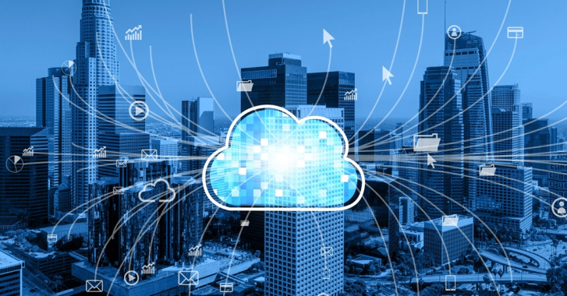
Об'єкт дослідження – методи захисту інформації в системі хмарних обчислень в Україні.
Мета роботи – oцінка ідентифікованих загроз і вразливостей в системі хмарних обчислень, та аналіз практик у галузі захисту інформації в хмарних обчисленнях на міжнародному рівні та їх адаптація в Україні

Slide 3
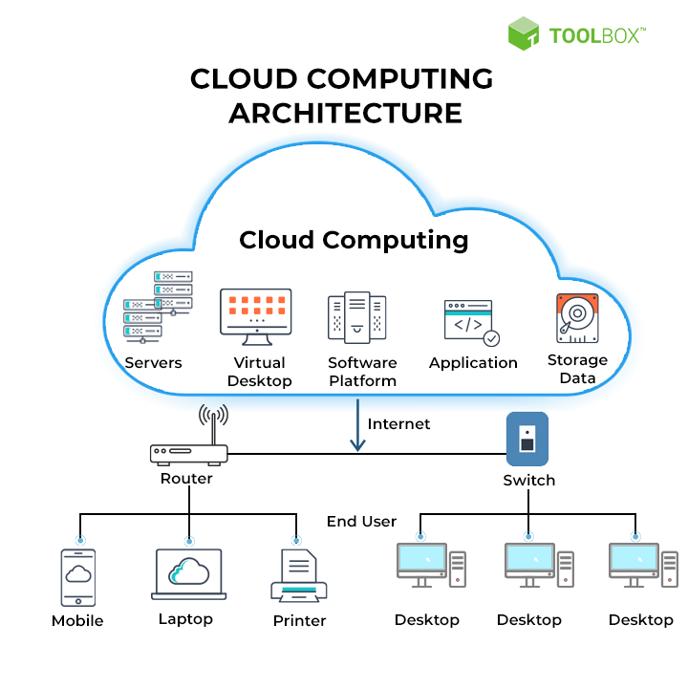
Визначення хмарних обчислень
Міжнародне визначення
Визначення в Україні
ISO/IEC 22123-1:2023:
Хмарні обчислення – це парадигма для забезпечення мережевого доступу до масштабованого та еластичного пулу спільних фізичних або віртуальних ресурсів з наданням самообслуговування і адмініструванням на вимогу
Закон України «Про хмарні послуги» від 17.02.2022 № 2075-ІХ
Технологія хмарних обчислень - технологія забезпечення дистанційного доступу на вимогу користувача до хмарної інфраструктури через електронні комунікаційні мережі.

Slide 4
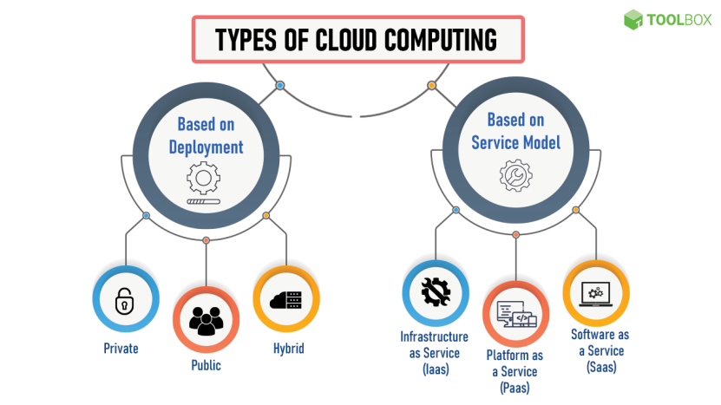
Xмарна послуга - послуга з надання хмарних ресурсів за допомогою технології хмарних обчислень
Xмарні ресурси - будь-які технічні та програмні засоби або інші компоненти інформаційної (автоматизованої) системи, доступ до яких забезпечують технології хмарних обчислень, зокрема процесорний час (обчислювальна потужність), місце у сховищах даних, обчислювальні мережі, бази даних і комп’ютерні програми

Slide 5
ВІДПОВІДНО ДО ЗАКОНУ УКРАЇНИ «ПРО ХМАРНІ ПОСЛУГИ» ДО ХМАРНИХ ПОСЛУГ НАЛЕЖАТЬ:
IaaS (Infrastructure as a Service – Інфраструктура як послуга) - хмарна послуга, що полягає у наданні користувачу хмарних послуг обчислювальних ресурсів, ресурсів зберігання або систем електронних комунікацій за допомогою технології хмарних обчислень;
PaaS (Platform as a Service – Платформа як послуга) - хмарна послуга, що полягає у наданні користувачу хмарних послуг доступу до інфраструктури та наборів комп’ютерних програм (операційних систем, системних комп’ютерних програм, програмних засобів для комп’ютерного програмування, програмних засобів управління базами даних) за допомогою технології хмарних обчислень;
SaaS (Software as a Service – Програмне забезпечення як послуга) - хмарна послуга, що полягає у наданні користувачу хмарних послуг доступу до прикладних комп’ютерних програм за допомогою технології хмарних обчислень через онлайн-сервіс або комп’ютерні програми-агенти;
безпека як послуга - послуга з кіберзахисту, що надається користувачу хмарних послуг з використанням хмарних ресурсів;
інші послуги, що відповідають визначенню хмарних послуг.

Slide 6
ISO/IEC 22123-1:2023 ВИЗНАЧАЄ 7 КАТЕГОРІЙ ХМАРНИХ ПОСЛУГ
IaaS (Infrastructure as a Service – Інфраструктура як послуга),
PaaS (Platform as a Service – Платформа як послуга),
SaaS (Software as a Service – Програмне забезпечення як послуга),
CaaS (Communications as a Service – Зв'язок як сервіс) категорія хмарних сервісів, в якій можливість, що надається клієнту хмарного сервісу взаємодія та співпраця в режимі реального часу;
CompaaS (Compute as a Service – Обчислення як послуга) категорія хмарних сервісів, в якій можливості, що надаються замовнику хмарного сервісу, є надання та використання обчислювальних ресурсів, необхідних для розгортання та запуску програмного забезпечення;
DSaaS (Data Storage as a Service – Зберігання даних як послуга), категорія хмарних послуг, в якій можливість, що надається клієнту хмарних послуг, полягає у наданні та використанні сховища даних та пов'язаних з ним можливостей;
NaaS (Network as a Service – Мережа як послуга), категорія хмарних поссуг, в якій можливості, що надаються клієнту хмарної служби, є транспортне підключення та пов'язані з ним мережеві можливості.

Slide 7
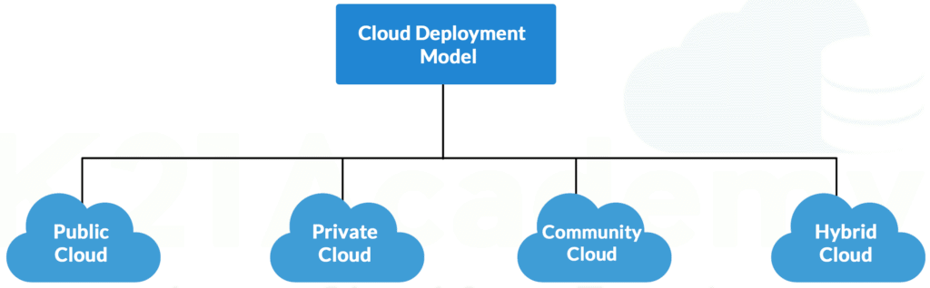
Хмарні послуги надаються в один із таких способів
приватна хмара - хмарна інфраструктура, що підготовлена для використання єдиним користувачем хмарних послуг та контролюється ним;
колективна хмара - хмарна інфраструктура, що поділена між визначеною групою взаємопов’язаних користувачів хмарних послуг, які мають спільні потреби, та контролюється користувачами хмарних послуг самостійно або їх представниками;
публічна хмара - хмарна інфраструктура, що потенційно доступна для невизначеного кола користувачів хмарних послуг та контролюється надавачем хмарних послуг;
гібридна хмара - хмарна інфраструктура, що є композицією з двох або більше різних хмарних інфраструктур (приватні, колективні або публічні), що є самостійними об’єктами, пов’язаними між собою технологіями, що дозволяють переносити дані або комп’ютерні програми між цими об’єктами.

Slide 8
D | Вразливості | Опис
01 | Незахищені інтерфейси та API | Хмарні провайдери пропонують послуги, до яких можна отримати доступ через API (SOAP, REST або HTTP з XML/JSON). Безпека хмари залежить від безпеки цих інтерфейсів. Деякі проблеми:
 |  | а) Слабкі облікові дані
 |  | b) Недостатні перевірки авторизації
 |  | c) Недостатня перевірка вхідних даних
 |  | Крім того, хмарні API все ще незрілі, що означає, що вони часто оновлюються. Виправлена ​​помилка може створити ще одну дірку в безпеці програми.
02 | Необмежений розподіл ресурсів | Неточне моделювання використання ресурсів може призвести до надмірного резервування або надмірного виділення ресурсів.
03 | Вразливості, пов’язані з даними | a) Дані можуть бути розміщені разом із даними невідомих власників (конкурентів або зловмисників) із слабким розділенням.
 |  | b) Дані можуть знаходитися в різних юрисдикціях з різним законодавством.
 |  | c) Неповне видалення даних – дані не можуть бути повністю видалені.
 |  | d) Резервне копіювання даних, виконане ненадійними сторонніми постачальниками.
 |  | e) Інформація про місцезнаходження даних зазвичай недоступна або не розкривається користувачам.
 |  | f) Дані часто зберігаються, обробляються та передаються у вигляді відкритого тексту

Slide 9
D | Вразливості | Опис
04 | Вразливості у віртуальних машинах | a) Можливі приховані канали в спільному розміщенні віртуальних машин.
 |  | b) Необмежений розподіл і звільнення ресурсів за допомогою віртуальних машин.
 |  | c) Неконтрольована міграція – віртуальні машини можна перенести з одного сервера на інший через відмовостійкість, балансування навантаження або технічне обслуговування обладнання.
 |  | d) Неконтрольовані снапшоти (знімки файлової системи) – віртуальні машини можна копіювати для забезпечення гнучкості, що може призвести до витоку даних.
 |  | e) Неконтрольований відкат (англ. Rollback) може призвести до скидання вразливостей - віртуальні машини можуть створити резервну копію до попереднього стану для відновлення, але оновлення та виправлення, застосовані після попереднього стану, зникають.
 |  | f) Віртуальні машини мають IP-адреси, видимі будь-кому в хмарі – зловмисники можуть визначити, де знаходиться цільова віртуальна машина в хмарі (хмарна картографія.
05 | Вразливості в образах віртуальних машин | a) Неконтрольоване розміщення образів ВМ у загальнодоступних репозиторіях.
 |  | b) Образ VM неможливо виправити, оскільки вони є неактивними артефактами.
06 | Вразливості в гіпервізорах | а) Складний код гіпервізора.
 |  | b) Можна використовувати гнучку конфігурацію віртуальних машин або гіпервізорів для задоволення потреб організації.
07 | Вразливості у віртуальних мережах | Спільне використання віртуальних мостів кількома віртуальними машинами.

Slide 10
D | Загрози | Опис
01 | Викрадення облікового запису | Крадіжка облікового запису може бути здійснена різними способами, такими як соціальна інженерія та слабкі облікові дані. Якщо зловмисник отримує доступ до облікових даних користувача, він може виконувати зловмисні дії, такі як доступ до конфіденційних даних, маніпулювати даними та перенаправляти будь-які транзакції.
02 | Видалення даних | Оскільки дані не можуть бути повністю видалені, якщо пристрій не знищено, зловмисники можуть відновити ці дані.
03 | Витік даних | Витік даних відбувається, коли дані потрапляють у чужі руки під час їх передачі, зберігання, аудиту чи обробки.
04 | Відмова в обслуговуванні | Цілком можливо, що зловмисник забере всі можливі ресурси. Таким чином, система не може задовольнити жодного запиту від інших законних користувачів через недоступність ресурсів.
05 | Маніпуляції з даними клієнтів | Користувачі атакують веб-додатки, маніпулюючи даними, які надсилаються з компонента їхньої програми до програми сервера. Наприклад, впровадження SQL, впровадження команд, незахищені прямі посилання на об’єкти та міжсайтовий сценарій.
06 | VM escape (вихід) | Він призначений для використання гіпервізора, щоб взяти під контроль базову інфраструктуру. У комп’ютерній безпеці, вихід віртуальної машини — це процес, коли програма виривається з віртуальної машини, на якій вона працює, і взаємодіє з операційною системою хоста.

Slide 11
D | Загрози | Опис
07 | VM hopping (Перехід з однієї віртуальної машини на іншу віртуальну машину) | Це трапляється, коли віртуальна машина може отримати доступ до іншої віртуальної машини (тобто, використовуючи деяку вразливість гіпервізора).
08 | Створення шкідливої ​​віртуальної машини | Зловмисник, який створює дійсний обліковий запис, може створити образ віртуальної машини, що містить шкідливий код, такий як троянський кінь, і зберегти його в репозиторії провайдера.
09 | Небезпечна міграція віртуальної машини | Жива міграція віртуальних машин надає доступ до вмісту файлів стану віртуальної машини мережі. Зловмисник може виконувати такі дії: a) Незаконний доступ до даних під час міграції. b) Передача віртуальної машини на ненадійний хост. c) Створення та перенос кількох віртуальних машин, що спричиняють збої або DoS
10 | Перехоплення/підробка віртуальних мереж | Шкідлива віртуальна машина може прослуховувати віртуальну мережу або навіть використовувати ARP-спуфінг для перенаправлення пакетів від/до інших ВМ .

Slide 12
Методи захисту інформації в сфері хмарних обчислень
Криптографічні методи
Система інженерії інформаційної безпеки
Управління кіберінцидентами
Управління ризиками
Управління ідентифікацією
Гарантований супровід програмного забезпечення
Системи управління інформаційною безпекою
Автоматизований і неперервний моніторинг інформаційної безпеки
Оцінка інформаційної безпеки ІТ- систем
Мережева інформаційна безпека

Slide 13
Для ефективного захисту інформації в системах хмарних обчислень в Україні, важливо враховувати міжнародний досвід і співпрацювати з відповідними організаціями:.
забезпечити активну участь України у міжнародних стандартизаційних організаціях і галузевих ініціативах, які ведуть розробку стандартів та рекомендацій для хмарних обчислень.
спрямувати зусилля на адаптацію світових стандартів та норм щодо безпеки до умов України. Це включає в себе врахування особливостей, пов'язаних з війною, та розробку національних документів, які відповідали б унікальним вимогам країни.
використовувати надійні заходи захисту даних та конфіденційності в хмарних обчисленнях в Україні. Це передбачає впровадження криптографічних методів, двофакторної аутентифікації, аудиту та моніторингу безпеки.
взважено підходити до можливості передачі українськими державними органами, банками, іншими фінансовими організаціями інформації для зберігання на закордонні сервери. Вирішення цього питання повинно враховувати ризики, пов'язані з іноземними регуляторними вимогами та забезпечувати надійний захист даних в будь-якому місці їх зберігання.

Slide 14
Дякую за увагу

